Slide 1
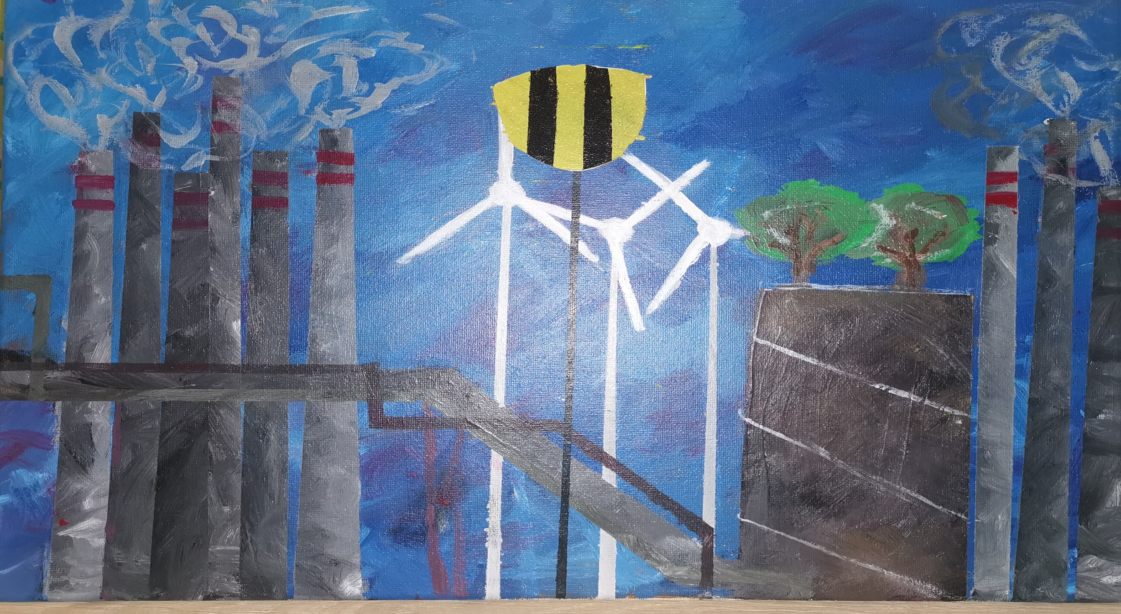
Periodická tabuľky prírody
Nikola Kadavá, Katarína Dopaterová, 9.A

Slide 2
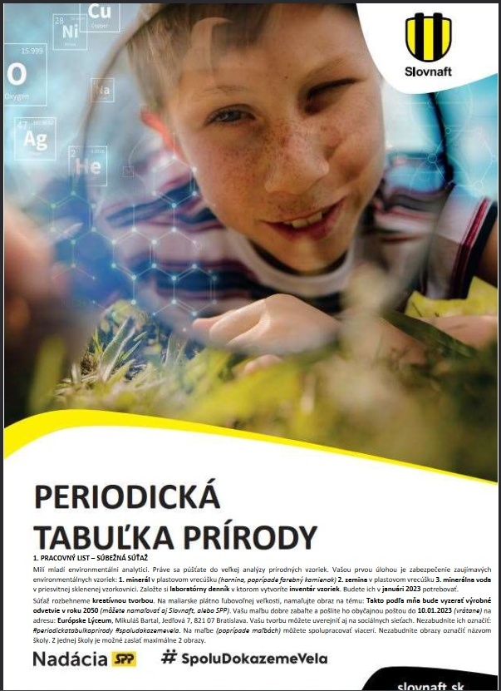
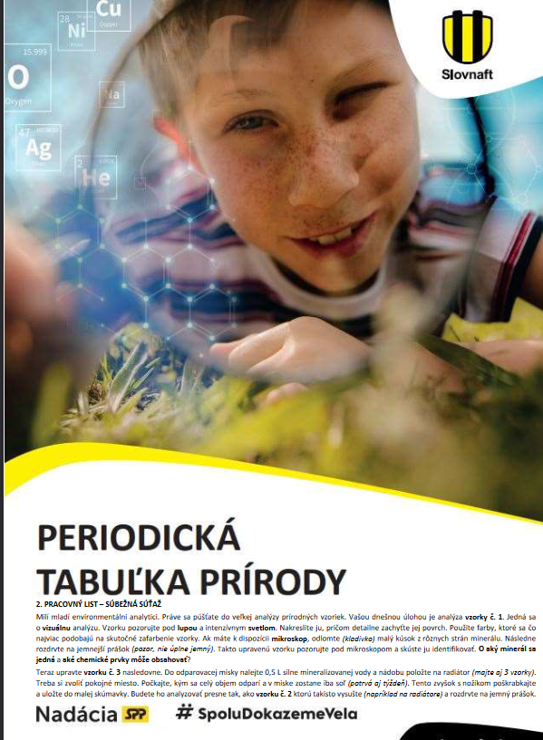
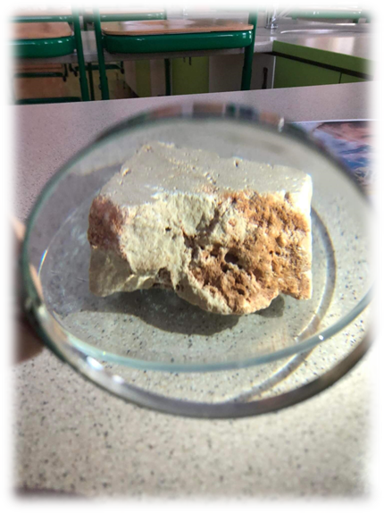
Pl.1 Pl.2
Inventár:
1.minerál- PIeskovec
2.Zeminna
3.Minerálna voda
Pozorovanie vzorky č.1 pod mikroskopom:
na povrchu biele, lesklé kryštáliky
pod povrchom oranžovo-červená farba

Slide 3
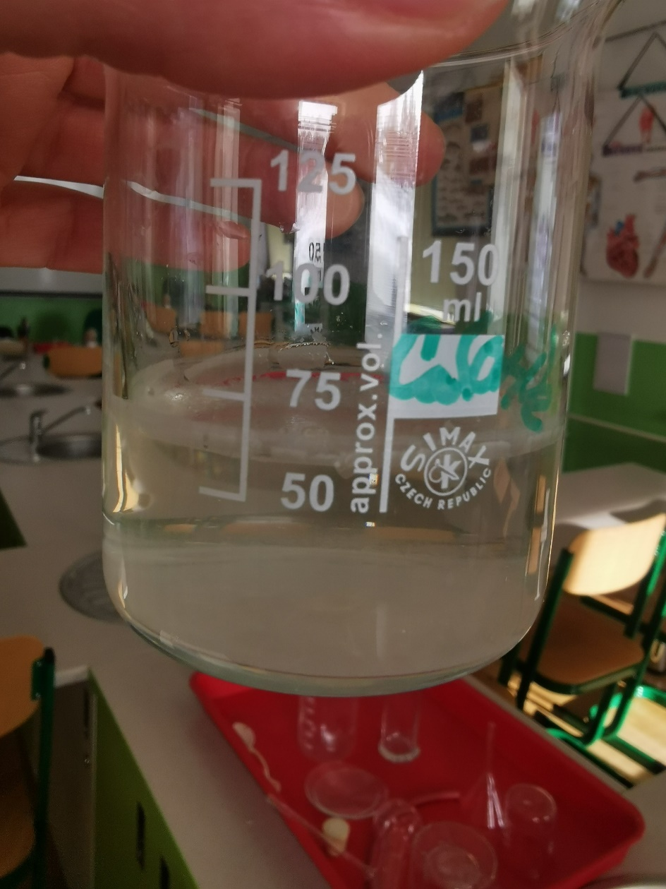
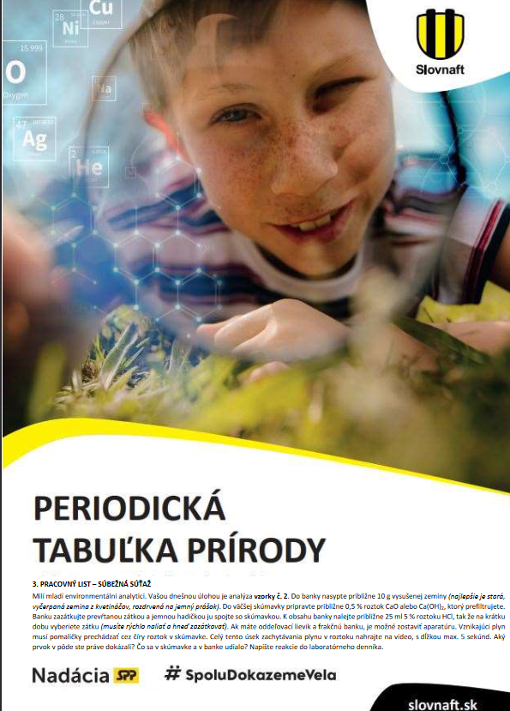
Pl.3 Reakcia vápenca vo vzorke č.2 – v pôde s roztokom kyseliny chlorovodíkovej
VIDEO

Slide 4
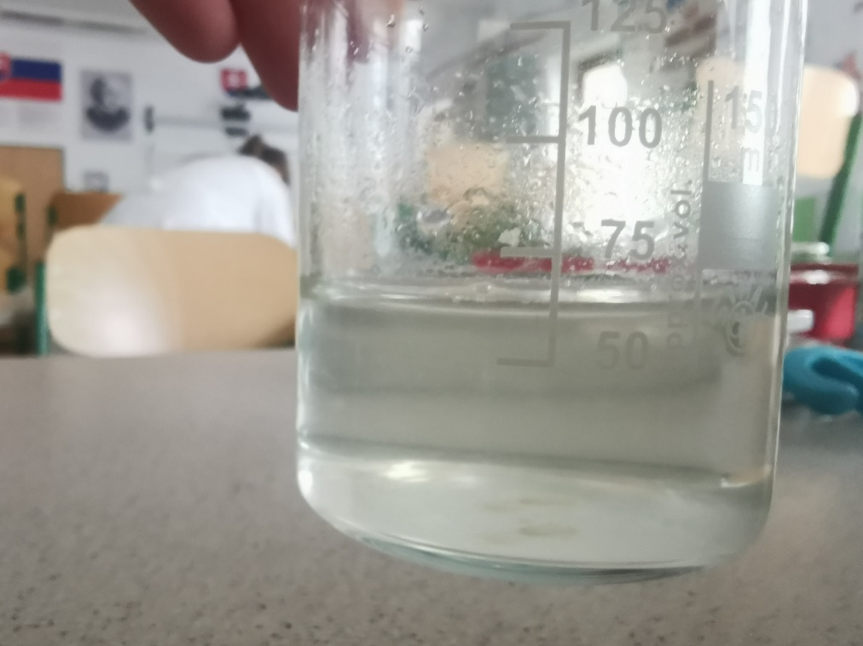
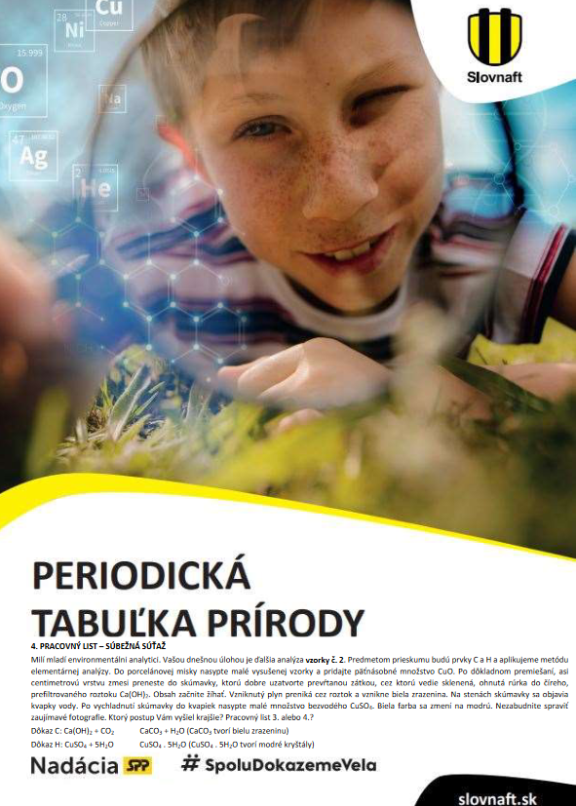
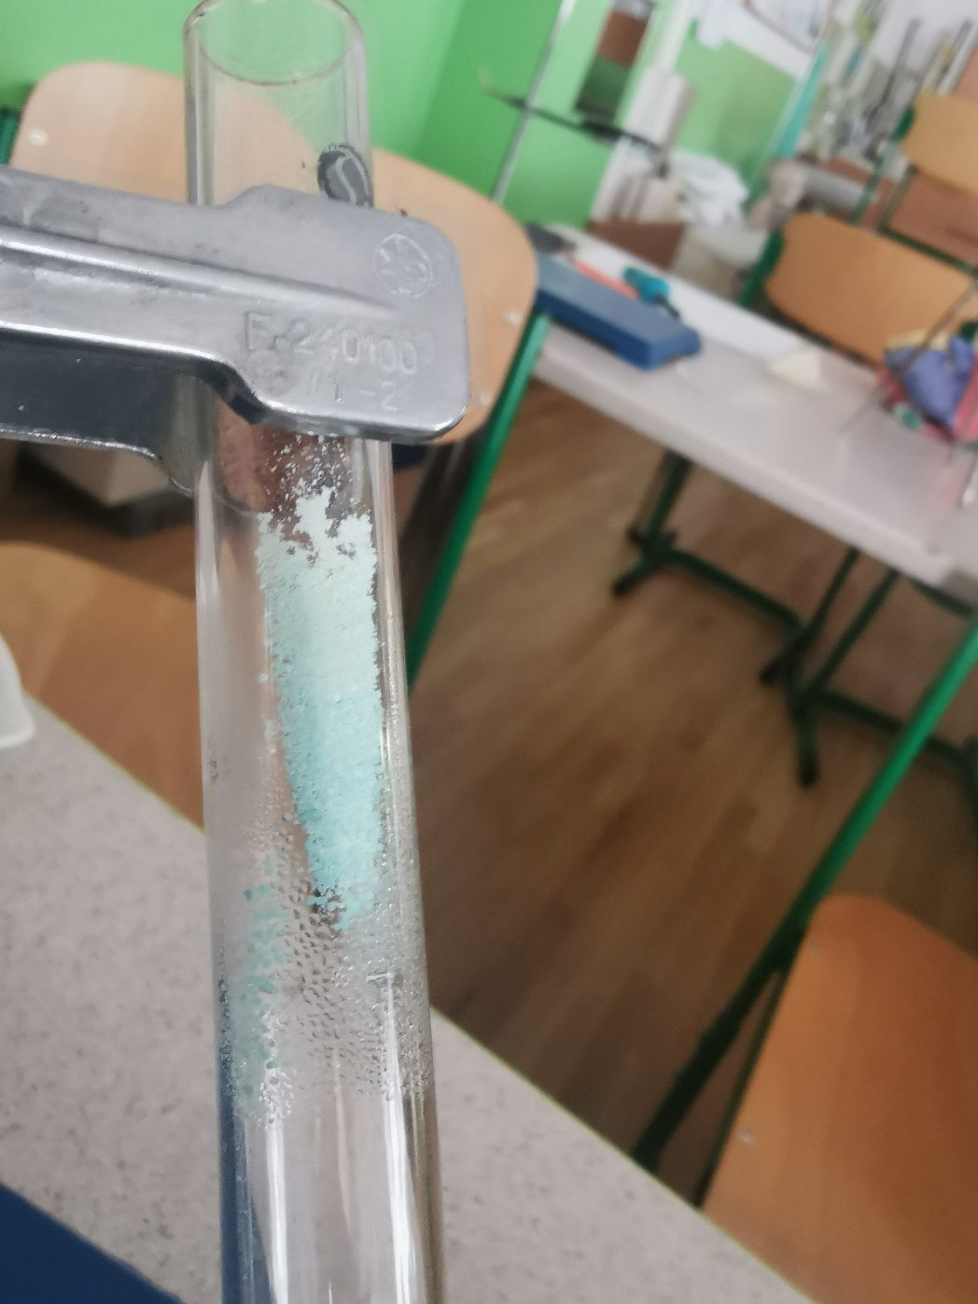
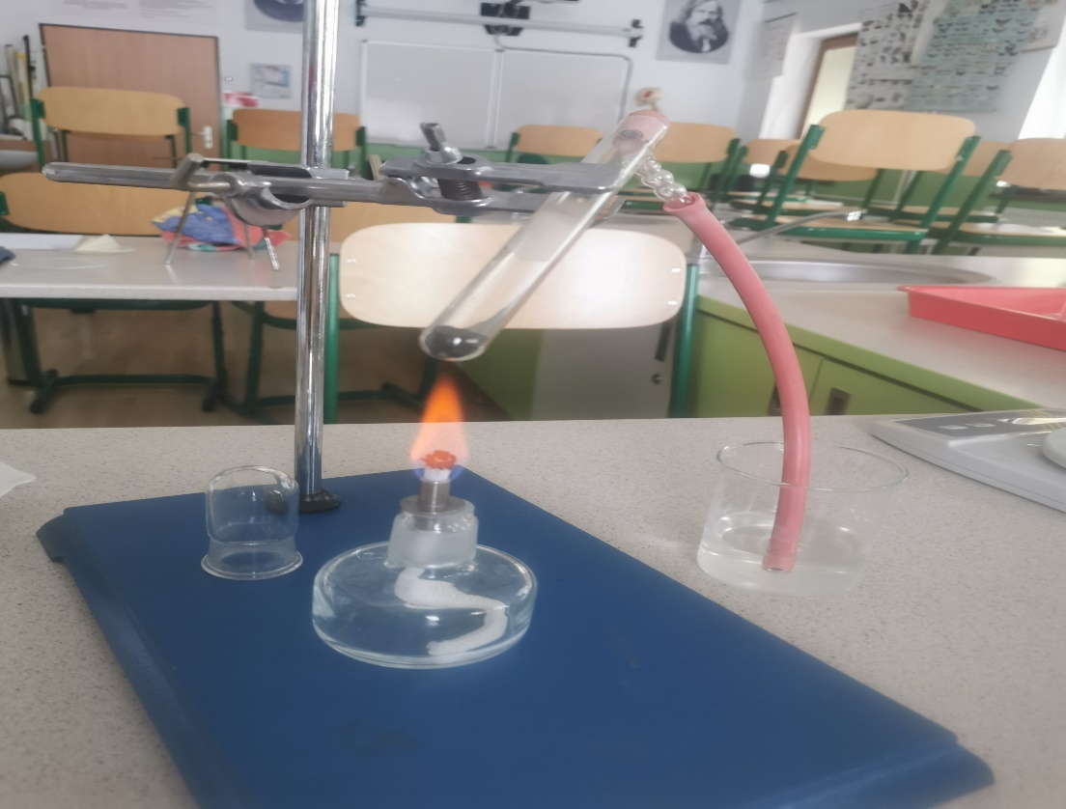
Pl.4 Dôkaz uhlíka a vodíka vo vzorke č. 2 – v pôde

Slide 5
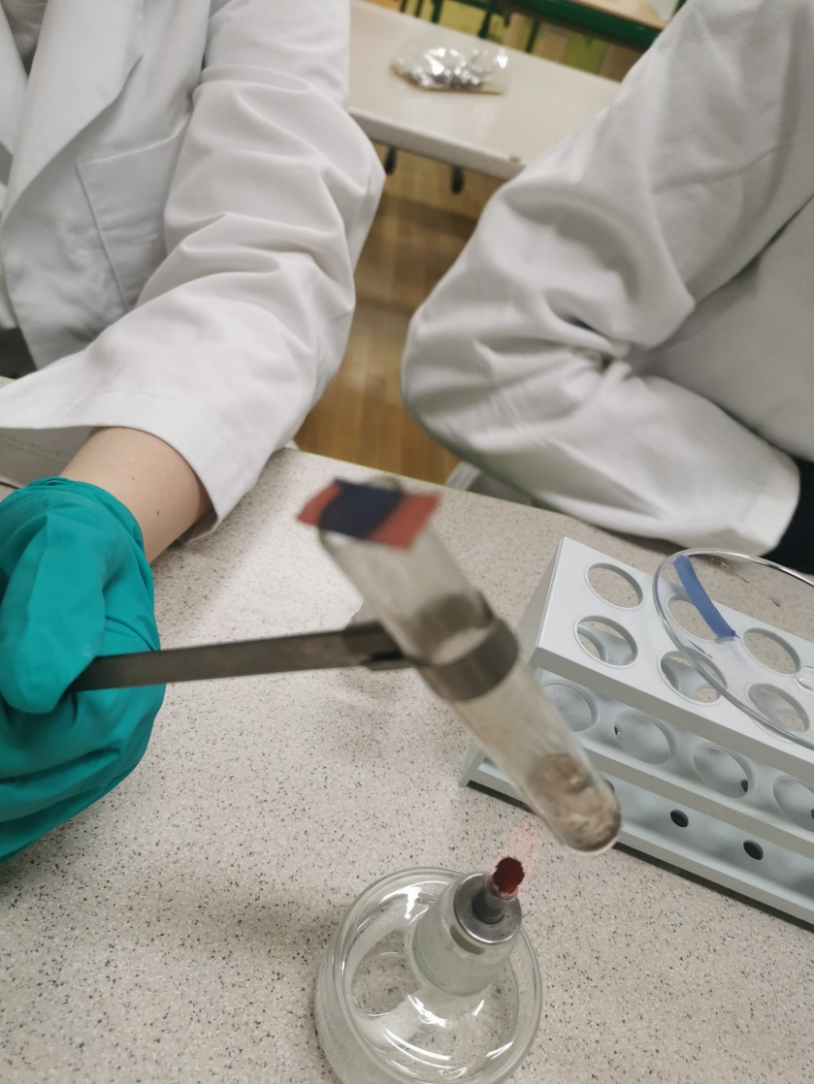
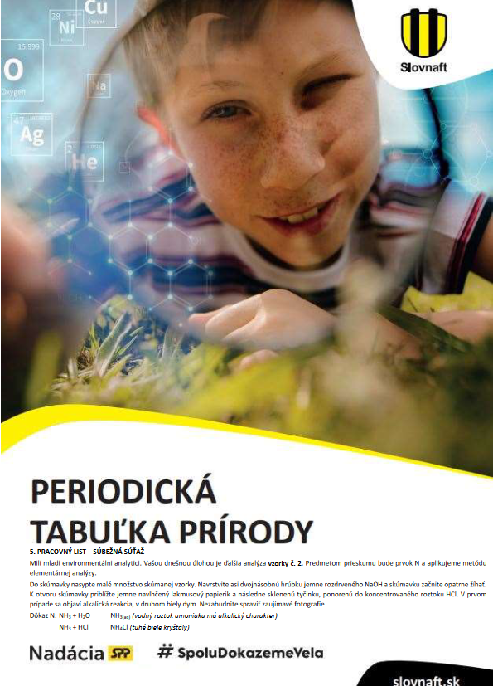
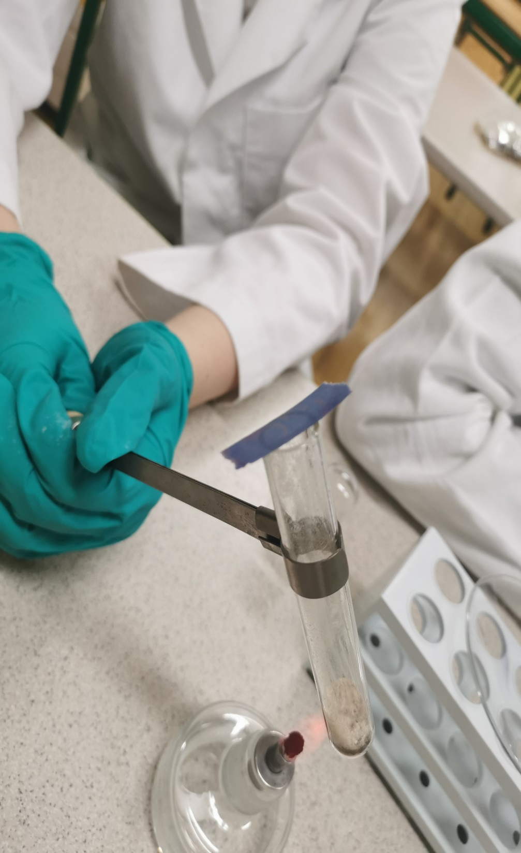
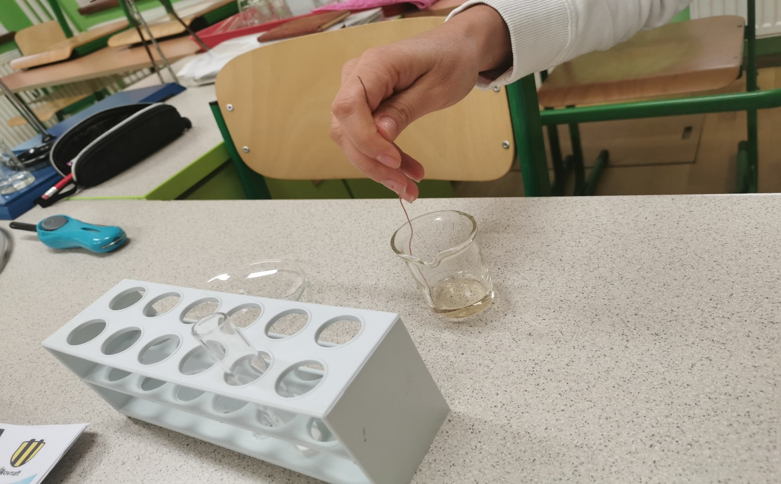
Pl.5 Dôkaz dusíka vo vzorke č. 2 – v pôde

Slide 6
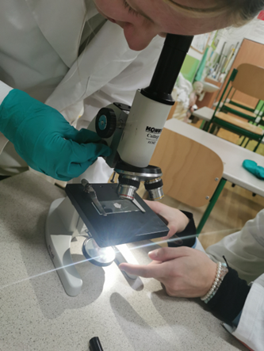
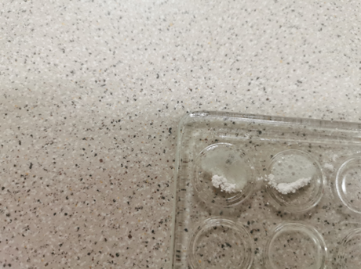
Pl.6
Pozorovanie vzorky č. 3 - tuhého zvyšku po odparení minerálnej vody:
1. Pod lupu- Biely prášok
2. Pod mikroskopom- Malé biele kryštáliky 3. Plameňová skúška
S HCl sa tvoria
bublinky – oxid uhličitý
Jemný prášok:
bielo-ružová farba
ako morský korál

Slide 7
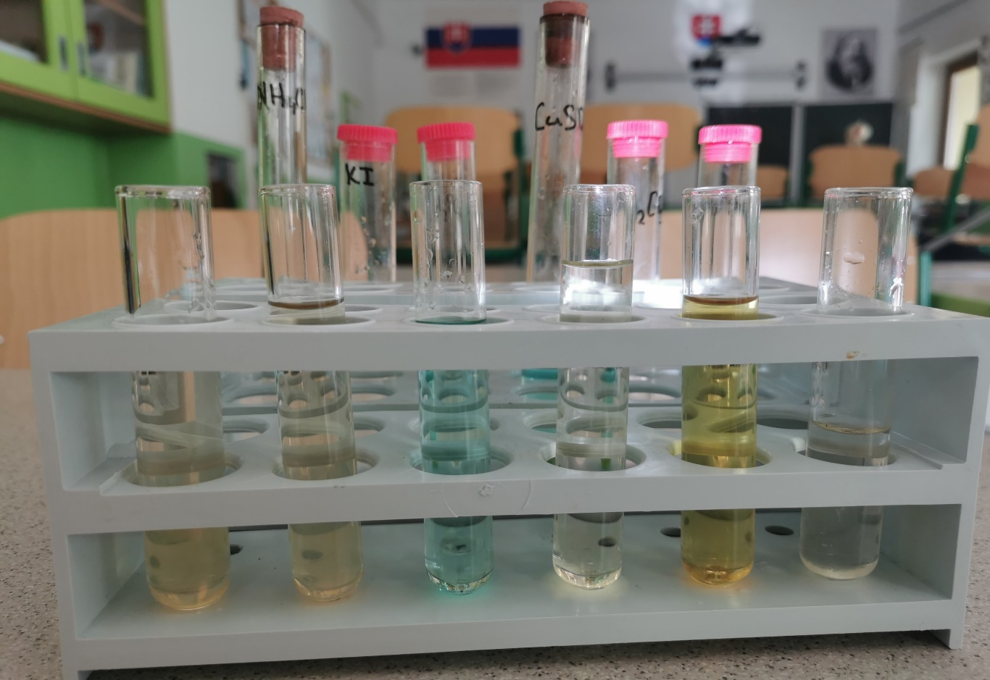
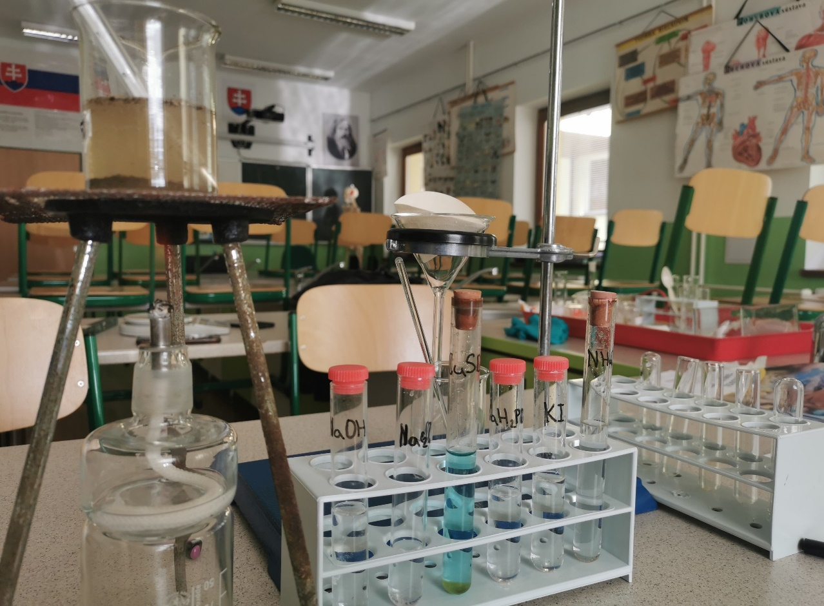
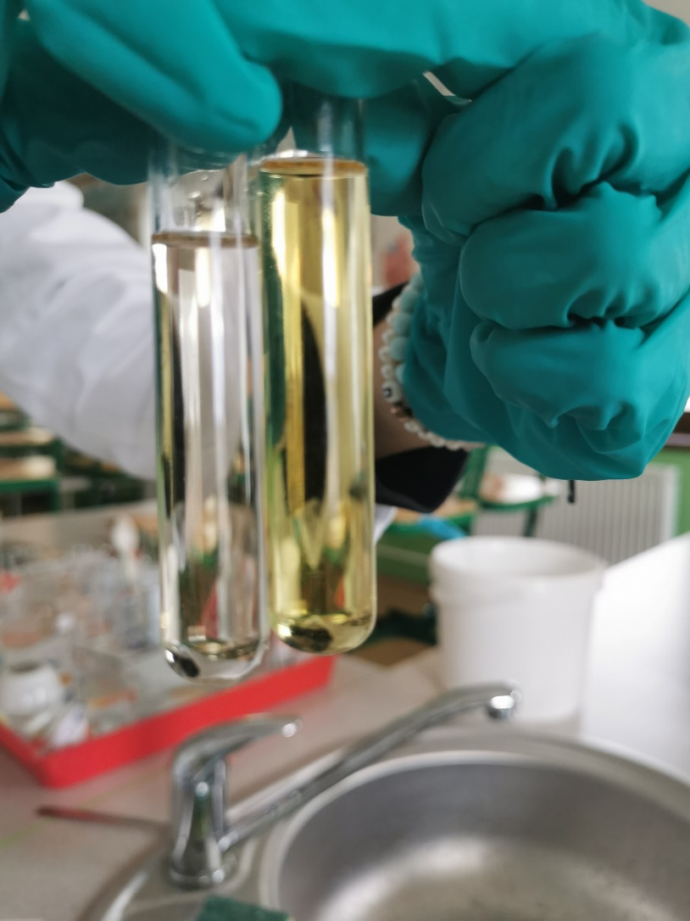
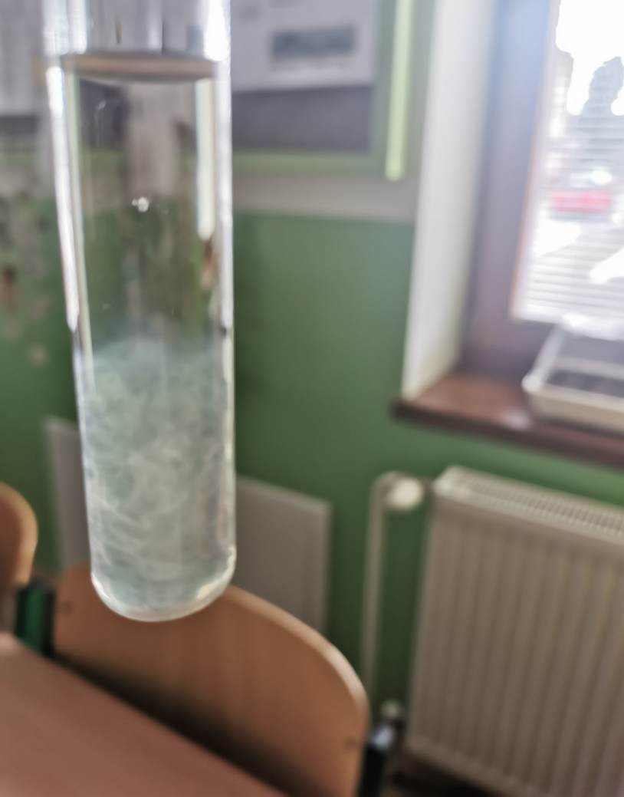
Pl.7 Analýza vzorky č. 2 pomocou rôznych detekčných činidiel

Slide 8
Pl.7 Tabuľka pozorovania
LÁTKA | VZORKA-FILTRÁT ZEMINY
1. NaOH | - BIELA ZRAZENINA
2. Na₂CO₃ | - BUBLINKY
3. CuSO₄ | - ZMODRALA
4. NaH₂PO₄ | - ŽLTÉ SFARBENIE SA TAKMER STRATILO
5.KI | - ŽLTÁ STMAVLA
6. NH₄Cl | - ODFARBILA SA

Slide 9
Záverečné zhrnutie
Pieskovec obsahuje kremeň - oxid kremičitý, kalcit – uhličitan vápenatý, sľudy a živice.
Analýzou pôdy sme zistili obsah solí uhličitanu vápenatého, sodné a draselné soli, železnaté soli.
Dokázali sme obsah uhlíka vo vznikajúcom oxide uhličitom a vodík vo vznikajúcej vode na stenách skúmavky, ktorá v prítomnosti síranu meďnatého zmodrala.
Lakmusový papierik sa sfarbil na modro, čo dokazuje zásaditý charakter pôdy.
Biely dym, ktorý sme pozorovali je dôkazom vznikajúceho chloridu amónneho, čo dokazuje prítomnosť dusíka vo vzorke.
V minerálnej vode sme dokázali prítomnosť oxidu uhličitého, plameňovou skúškou prítomnosť katiónov: vápenatých (oranžovo-červená farba), železnatých (žltá farba), sodných (žltá farba) a horečnatých (žiarivo – biela farba).

